Slide 1
Prijava podataka u Registar onečišćavanja okoliša - Nova internetska aplikacija ROO INTERNETSKA APLIKACIJA ROO
GRAD ZAGREB
GRADSKI URED ZA GOSPODARSTVO, ENERGETIKU I ZAŠTITU OKOLIŠA
Mr. sc. Ankica Pojatina
Viša stručna savjetnica, Odjel za programsku potporu i okolišno održivi razvoj
Veljača, 2018.

Slide 2
SADRŽAJ
1. Internetska aplikacija ROO
2. Prijava u ROO
3. Komunikacija
4. Primjeri ispunjenih obrazaca

Slide 3
1. Internetska aplikacija ROO
Članak 5. Pravilnika
SADRŽAJ I NAČIN VOĐENJA Registra onečišćavanja okoliša
- vodi i održava Ministarstvo gospodarstva i održivog razvoja, Zavod za zaštitu okoliša i prirode
Članak 7. Pravilnika - za pristup i vođenje ROO koristi se elektronička programska oprema (aplikacija) koja omogućava unos, verifikaciju, pregled, analizu i razmjenu podataka pohranjenih u ROO

Slide 4
Prijava samo putem Internet-a
u bazu ROO ulazi se preko portala Ministarstva gospodarstva i održivog razvoja, Zavoda za zaštitu okoliša i prirode (ZZOP) www.haop.hr
direktna poveznica na stranicu ROO – http://roo.azo.hr
Prijava putem dodijeljenog Korisničkog računa (KR)
svi obveznici koji već posjeduju KR za ulaz u bazu koriste se tim KR-om
ukoliko obveznik nema KR – potrebno je isti zatražiti od ZZOP-e, popunjavanjem za to pripremljenog Zahtjeva

Slide 5
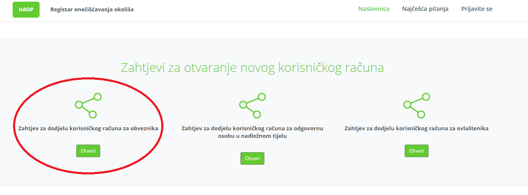
KORISNIČKI RAČUN (KR)
- potrebno je popuniti zahtjev za otvaranjem novog korisničkog računa – Zahtjev za dodjelu korisničkog računa za obveznika
– prije popunjavanja Zahtjeva potrebno je:
- odabrati tip korisnika

Slide 6
TIP KORISNIKA
Na raspolaganju su 2 tipa korisnika (nema više 3. tipa !) -
Korisničkih računa (KR)
Tip korisnika:
Tip 1. za operatera
U zahtjevu operater popunjava: Opći podaci i Podaci o operateru
Tip 2. za organizacijsku jedinicu (OJ)
U zahtjevu odgovorna osoba OJ-e popunjava: Opći podaci, Podaci o operateru i Podaci o organizacijskoj jedinici
– u aplikaciji Zahtjeva postoji mogućnost da se podaci o operateru, unosom podatka za OIB - preuzmu iz Sustava za upravljanje matičnim podacima - klikom na gumb
popunjeni zahtjev se pošalje (direktna poveznica)

Slide 7
KORISNIČKI RAČUN
po odobrenju Zahtjeva
KORISNIČKI RAČUN bit će dostavljen na e-mail adresu obveznika
KORISNIČKI RAČUN (KR)
korisničko ime (login) + zaporka (password)
Upisuje se:
korisničko ime : korisnik11111 (bez razmaka)
Zaporka: 5n7Be87j (koju obveznik može promijeniti!)

Slide 8
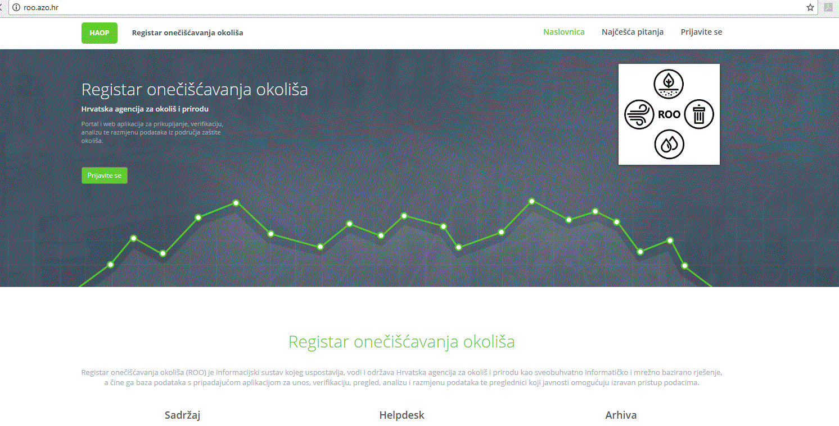
2. Prijava u ROO
2. Prijava u ROO
kad smo ishodili KR ili imamo već dodijeljeni “stari” KR možemo se prijaviti u bazu ROO i započeti s unosom podataka u bazu ROO
Prijavite se

Slide 9
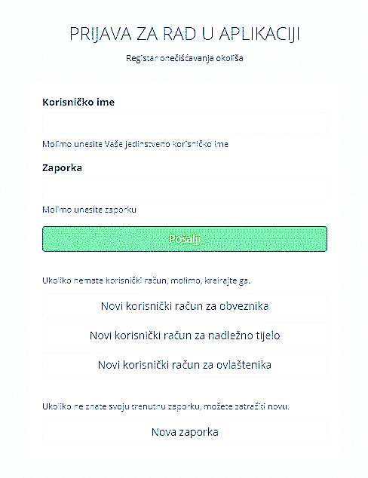
Prijava za rad u aplikaciji
unosimo Korisničko ime i zaporku

Slide 10
3. Komunikacija
putem HelpDesk –a –- obveznik ima mogućnost poslati poruku/upit kroz samu aplikaciju ROO (nalazi se u gornjem uglu aplikacije)
sve važne informacije o ROO, kao i prezentacije s radionice su objavljene na službenim stranica Grada Zagreba www.eko.zagreb.hr u dijelu ZAŠTITAOKOLIŠA/ROO/Radionica

Slide 11
4. Primjeri ispunjavanja obrazaca
Primjeri popunjavanja
obrazaca:
PI-Z, PI-V i NO
Prijavljuje se:
- ispuštanje u zrak:
– 1 ispust + 2 uređaja
- u vode: 1 ispust
- nastao otpad:
2 neopasna i
1 opasni
ispust u zrak | u vode | nastanak otpada
PI-Z | PI-V | NO
Ispust ima 2 uređaja | djelatnost 10 01 07 proizvodnja kruha 1 ispust pročišćavanje – fizikalnim postupcima | nastao otpad: 2 neopasna – ne prelaze prag 15 01 06 mješ. amb. 0,065 t – i 15 01 02 plastika 2,05 t EKO FLOR PLUS d.o.o. – postupak R 1 opasni – prelazi prag 16 03 05* org. otpad -0,535 t Kemis Termoclean d.o.o. izvoz
prelazi prag ispuštanja za: CO2, NO2 i CO | ukupna količina ispuštene vode 10 000 m3/god utrošeno u tehnološki postupak 3 000 m3/god analiza mjerenja: - 101 ukupna sus. tvar 10 mg/l -378 ukupno ugljikovodici 25 mg/l
obratiti pažnju na toč. 9 ukupna količina ispuštanja – količine po ispustima se zbrajaju | obratiti pažnju na toč. 9 u PI-2 obrascu ukupna količina ispuštanja | obratiti pažnju za slučaj prijave otpada koji ne prelazi prag u PI-2 obrascu i nakon konačnog potvrđivanja prijave u ROO

Slide 12
HVALA NA POZORNOSTI !
mr.sc. Ankica Pojatina
Viša stručna savjetnica
E-mail: ankica.pojatina@zagreb.hr
Tel: 01/658 - 5839

